Slide 1


基于Bulk-Micromegas TPC的快中子成像探测器的研究进展
安旅行¹, D. Attié², P. Colas²,陈永浩¹, 何占营¹,胡碧涛¹ , 沈华亚¹, 王文昕^{1,2},
王晓冬¹, 张春晖¹, 张小东¹,张毅¹，杨贺瑞¹
1.兰州大学核科学与技术学院
2.IRFU,saclay, France
MPGD@2012.1.5
张小东：zhangxd@lzu.edu.cn
张春晖：zchkyle@gamil.com

Slide 2
主要内容
快中子成像探测器的结构
探测器性能：能量分辨和增益
中子成像结果及讨论
Monte Carlo 模拟
总结

Slide 3
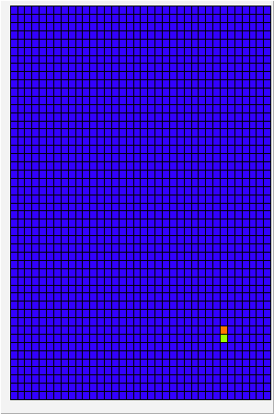
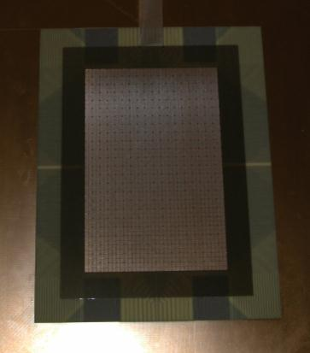
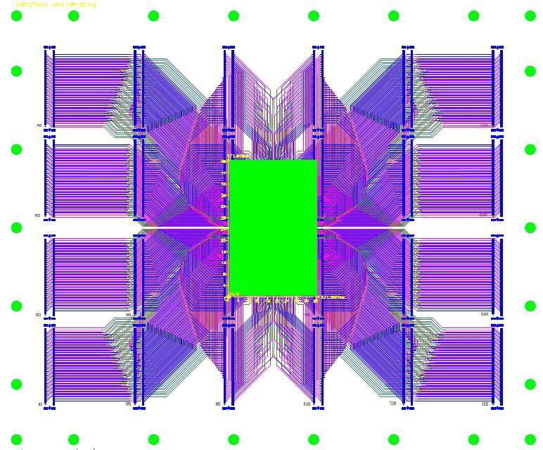
快中子成像探测器结构
a
屏蔽体：Pb、Wax、聚乙烯
n → p转换层：镀铝聚乙烯膜0.5um+25um+0.5um
工作气体 : 95%Ar + 5% Isobutane
Readout layout: 1728 pads of 1.75mm × 1.50mm
+ Bulk-Micromegas
n
Pb
Wax
Polyethylene
HV_{drift}
10 mm
p
E_{drift} ~ 200 V/cm
128 µm
HV_{mesh}
E_{amp} ~ 30 KV/cm
48
（0,0）
36
PCB

Slide 4
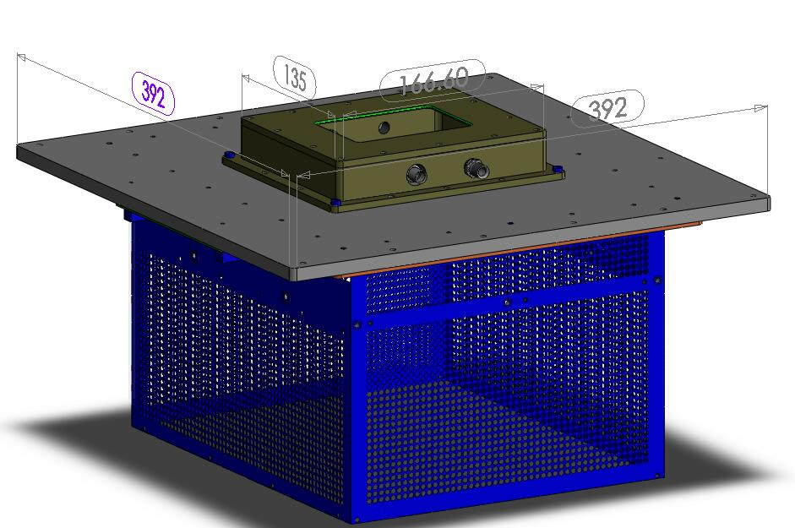
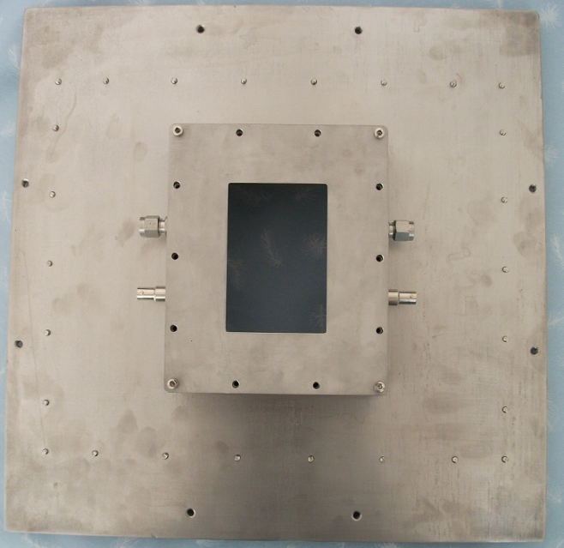
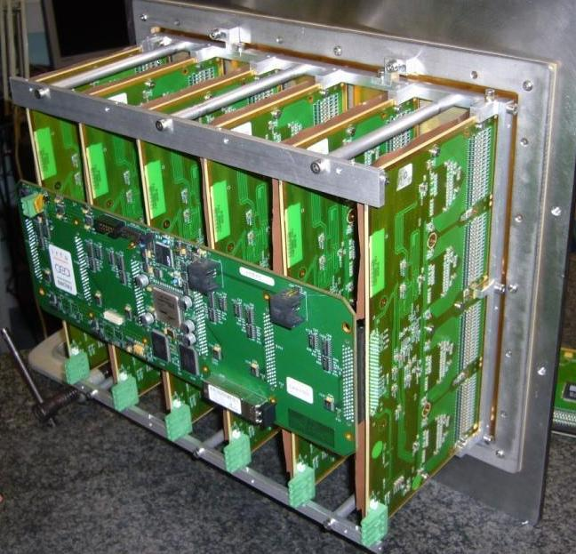
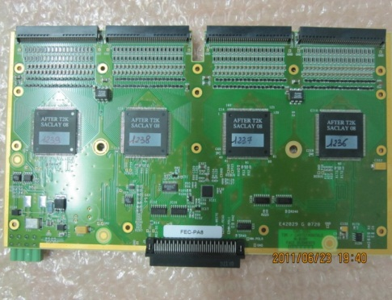
探测器+ T2K电子学
改探测器的采用的T2K电子学，主要芯片是After，
，每个After芯片有72路，每4个After芯片组成一个FEC卡，共六个FEC卡。
具体参数参见：P.BARON, E.DELAGNES, CEA Saclay, AFTER User manual Version 1.0
After Chip
Front-End-Card

Slide 5
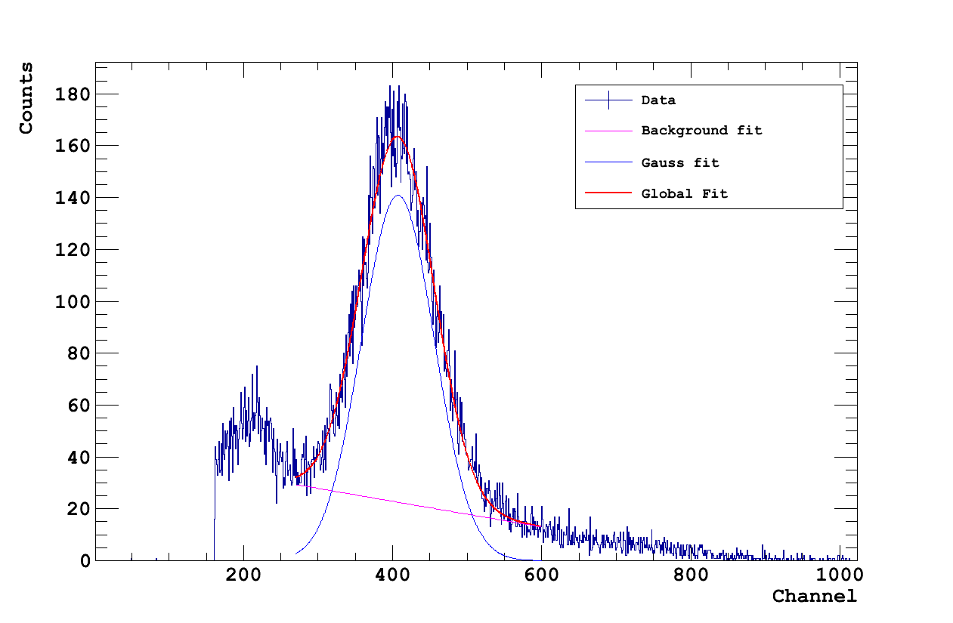
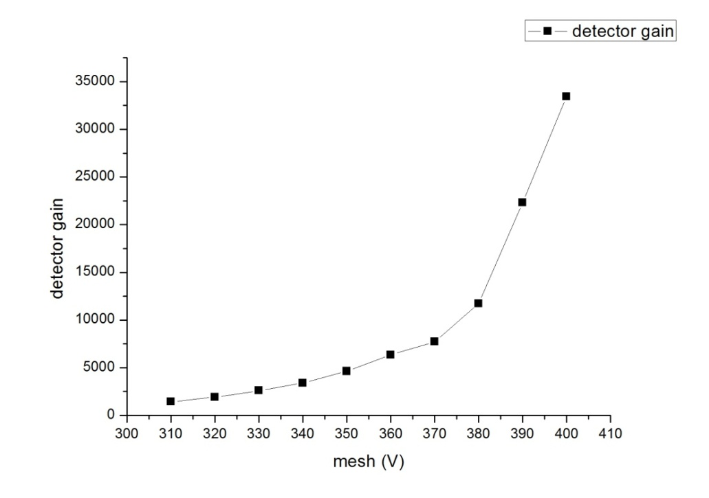
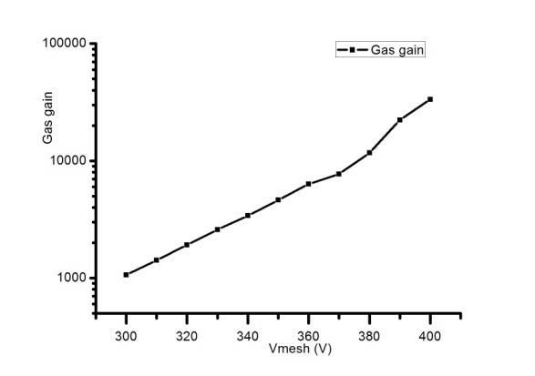
本探测器性能
用⁵⁵Fe源，经由mesh读出，对探测器能量分辨和增益进行标定。
探测器的能量分辨最好为25%（FWHM），影响该Bulk-Micromegas能量分辨的主要因素是漏电流和噪声。
Vmesh350V,漂移极电压530V，相应的探测器增益是4686
能量分辨：25%~30%，增益在4000左右时最好~25%

Slide 6
探测器性能
Fe 5.9keV
Vmesh=340V
Vdrift=480V
Am 241
13.9keV 17.6keV
对Am241发出的59.5keV的γ ，没有出现全能峰，当Vmesh=310V，Vdrift=450V，对13.9keV和17.6keV的γ探测不到，与噪声无法区分了。

Slide 7
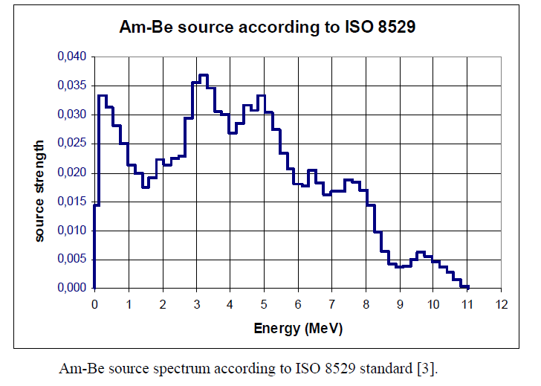
中子探测原理+中子源
反冲质子能量：
属于(α,n)型中子源。由²⁴¹Am放射源放出的α粒子（5.48MeV或5.44MeV），打在Be上发生反应，产生中子。
中子源强度: 6×10⁶ Hz @ 4π ； 能谱： ISO 8529 标准；平均能量约5MeV
屏蔽体
探测器
S
65cm

Slide 8
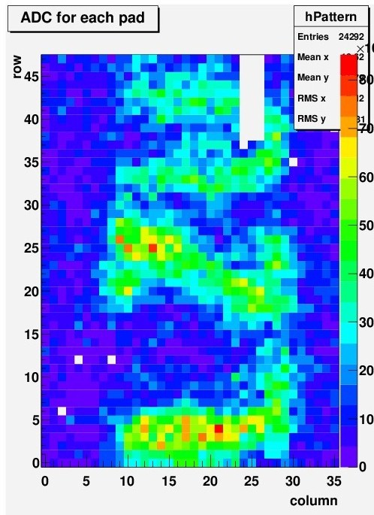
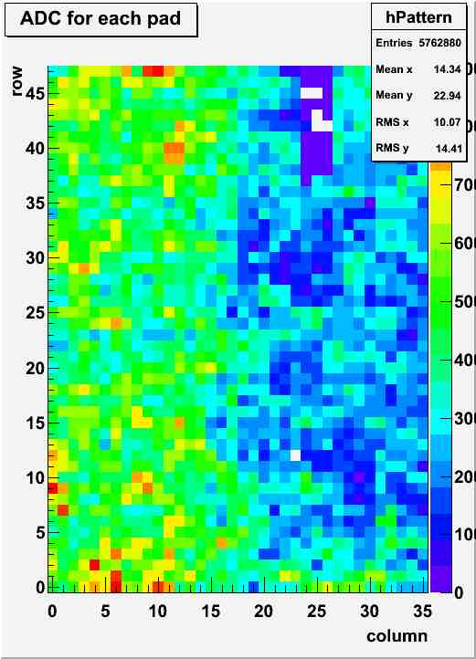
成像实验
探测器灵敏区前放置17mm铅且80mm聚乙烯遮挡一半的灵敏区
探测器灵敏区前放LZU铅块
a
b

Slide 9
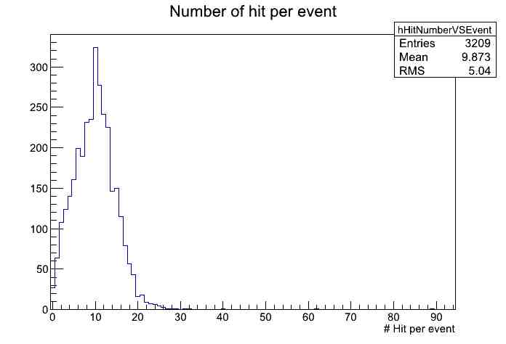
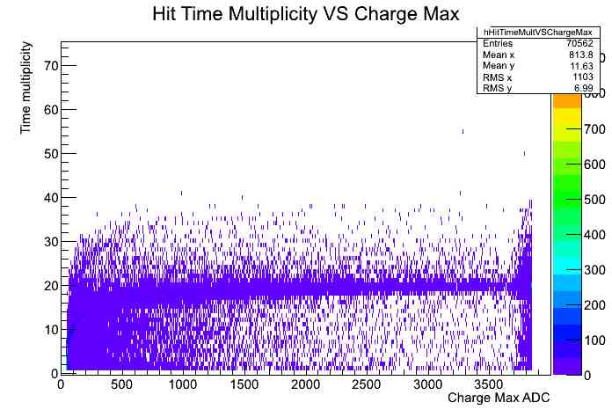
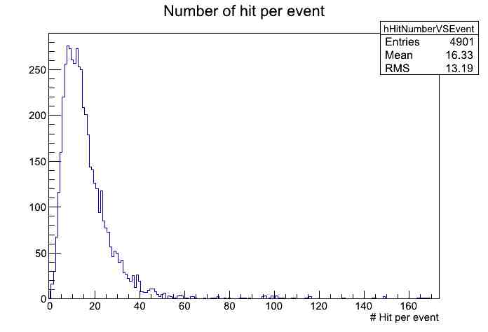
成像实验
a
中子的鉴别：从能量角度，平均每个event对应的pad数粗略的反应入射粒子的能量，中子产生的反冲质子的平均能量高于其他粒子的平均能量。
时间上，有一定的分布，可以利用时间来鉴别中子和γ射线。
b

Slide 10
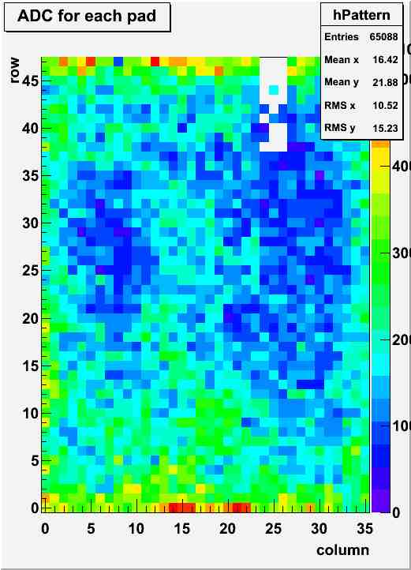
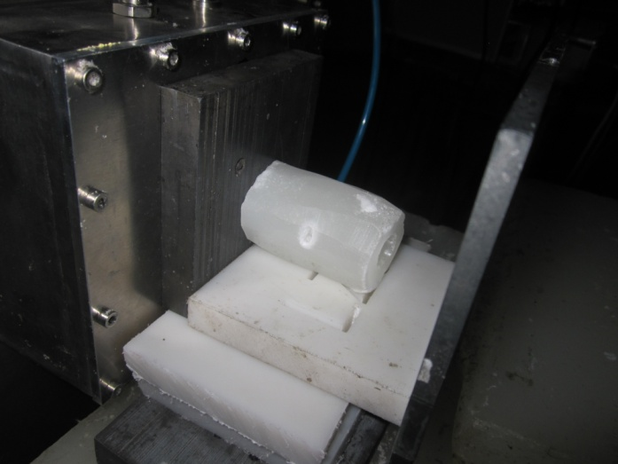
对有洞的石蜡成像
x/ γ 被屏蔽后 ，对石蜡成像。石蜡厚度约5cm，洞约7mm
有对比度，需要屏蔽体。

Slide 11
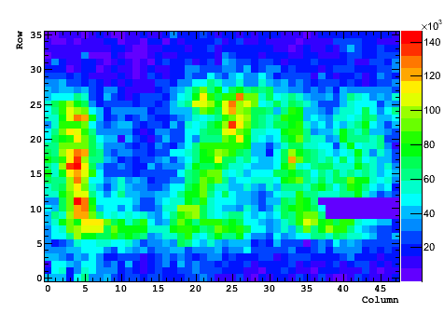
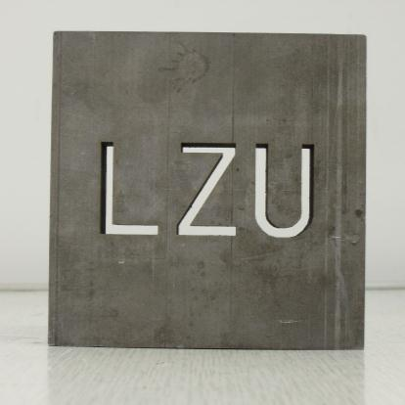
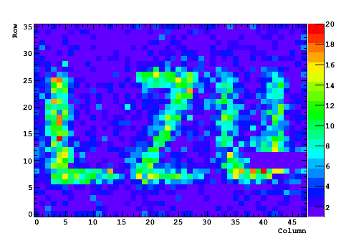
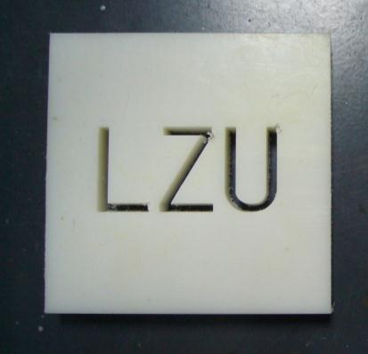
成像实验
厚度: 17 mm
3 mm
Charge signal
integration
Pb
+
Imaging
Cut in time
and charge
聚乙烯

Slide 12
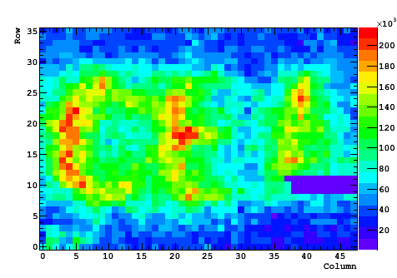
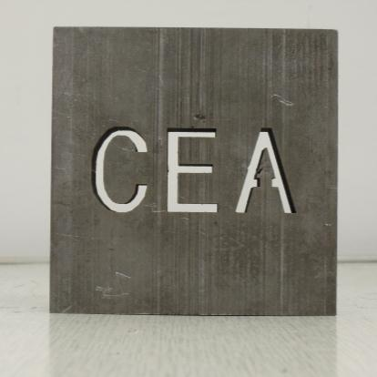
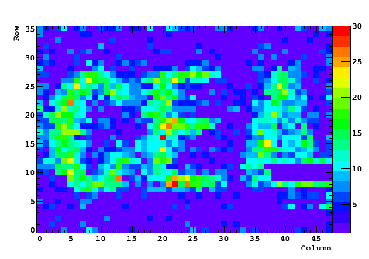
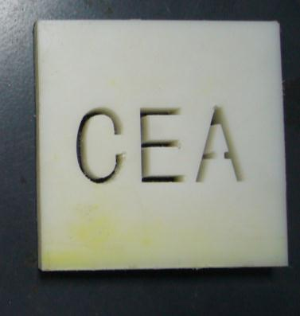
成像实验
Thickness: 17 mm
3 mm
Charge signal
integration
Pb
+
Imaging
Cut in time
and charge
Paraffin

Slide 13
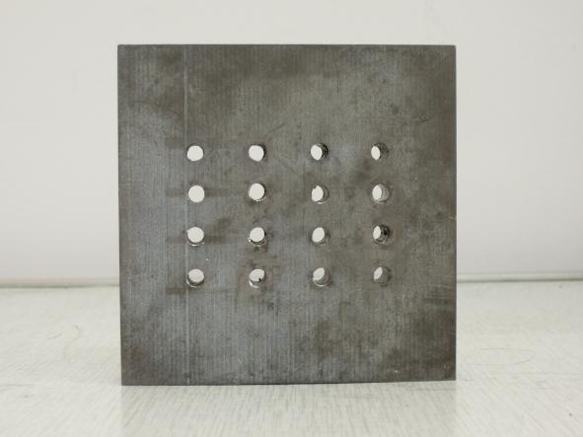
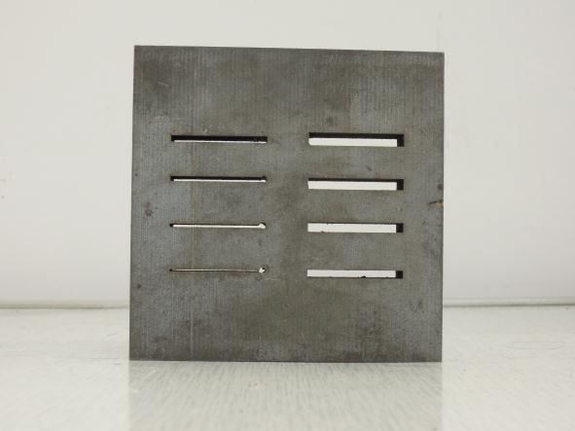
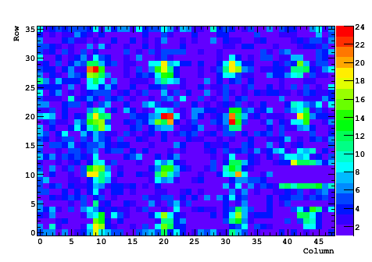
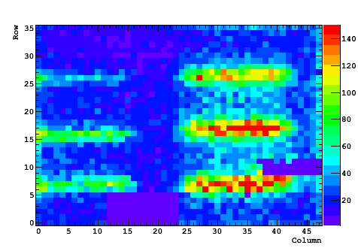
成像实验
3 mm
5 mm
1.5 mm
3.5 mm
∅2.5 mm

Slide 14
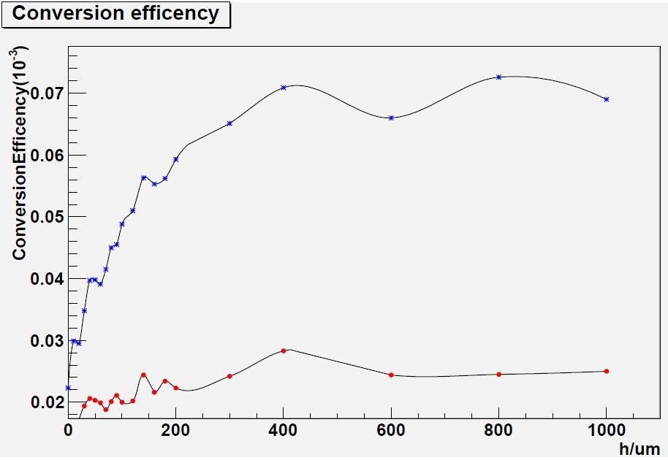
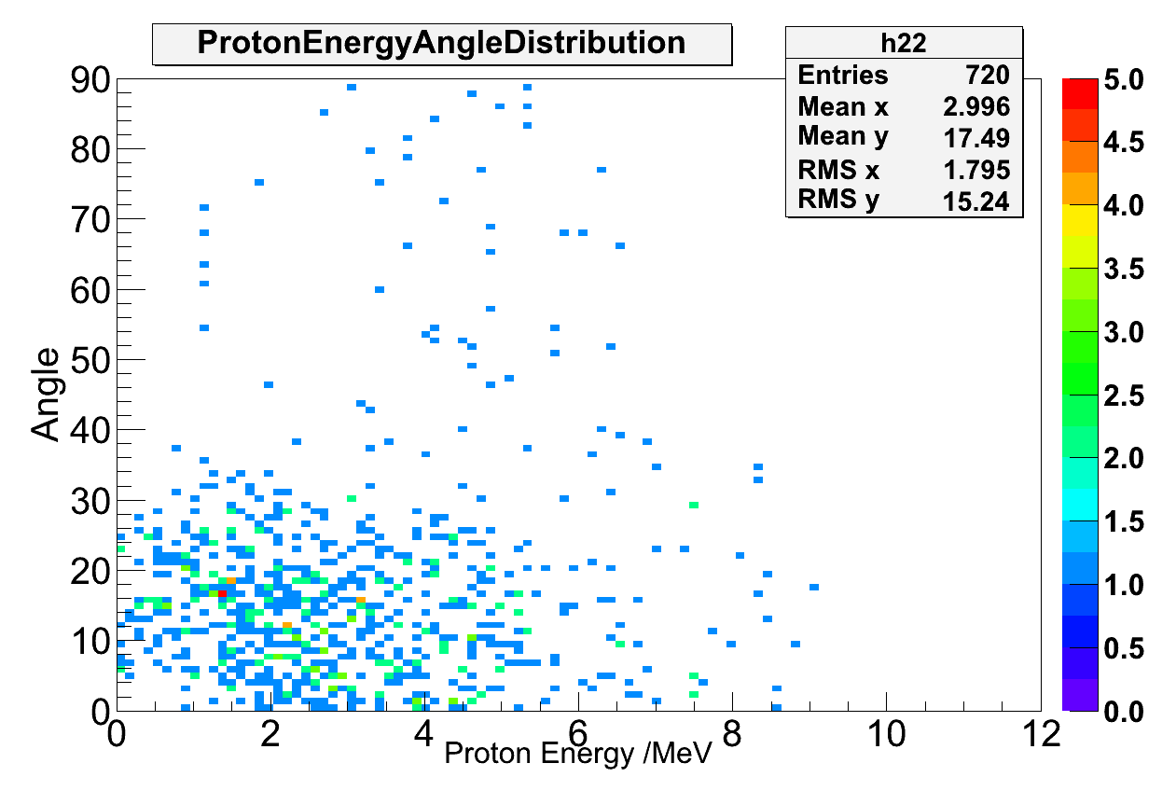
Geant4模拟n->p转换层
0.7
p
0.6
0.5
0.4
0.3
e
0.2
转换效率：聚乙烯厚度400um出射质子达到饱和；
出射质子能量主要分布在500KeV-5MeV; 角度分布在0-30度

Slide 15
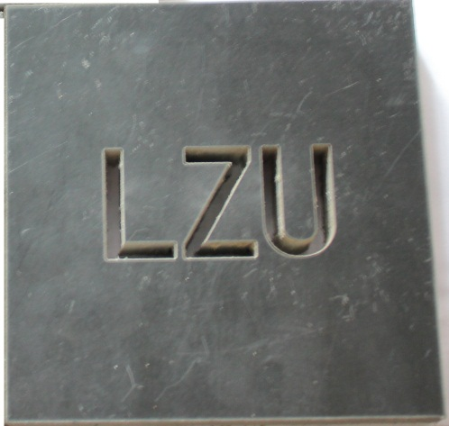
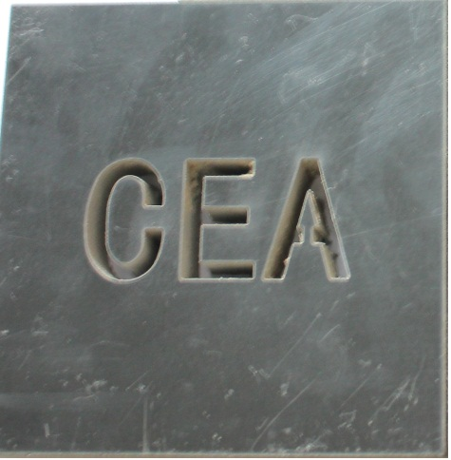
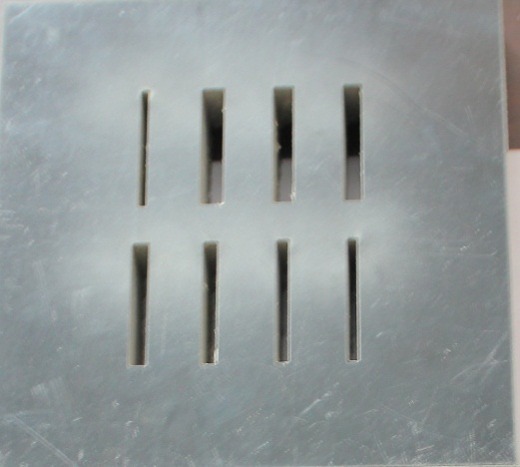
模拟掺硼聚乙烯对中子阻挡
模拟Am-Be源中子穿过不同厚度含硼（8%）聚乙烯后相对中子总通量的变化。
模拟Am-Be源穿过不同厚度含硼（8%）聚乙烯后出射伽玛（γ）的能谱图

Slide 16
结论
1.目前Bulk-Micromegas TPC 已经研制完成，可以正常工作，能对中子和x/γ成像。
2. 目前所用的转换膜的厚度是25um，转换效率在万分之几到千分之几，下一步提高效率的方法：1）增加厚度，我们购买了不同厚度的镀铝聚乙烯；2）采用多空隙聚乙烯，夹层式多漂移结构，进一步将探测效率提高到百分之几（研究中）。
3.中子成像的过程中我们可以通过时间结构区分中子事件和γ射线。

Slide 17
谢谢在座的各位！

